Slide 1
第8章 软件维护
本章内容结构
本章引言
学习目标
教学内容
本章小结
思考和练习
课堂讨论
第<number>页

Slide 2
本章引言
软件系统开发完成交付用户使用后，就进入软件的运行维护阶段。软件维护阶段是软件生存周期中时间最长的一个阶段，所花费的精力和费用也是最多的一个阶段。
本章主要介绍软件维护的相关概念，包括定义、分类、特点、软件维护的过程、可维护性等，以及软件维护中存在的问题。最后简单介绍再工程和逆向工程的概念。
第<number>页

Slide 3
学习目标
掌握软件维护的定义、分类和特点
熟悉软件维护的过程
理解软件可维护性
理解软件维护中存在的问题
了解再工程和逆向工程
第<number>页

Slide 4
教学内容
8.1 软件维护概述
8.2 软件维护的过程
8.3 软件可维护性
8.4 软件维护中存在的问题
8.5 再工程和逆向工程
8.6 本章小结和习题
第<number>页

Slide 5
8.1 软件维护概述
软件系统开发完成交付用户使用后，就进入软件的运行维护阶段。
软件维护的工作量大，而且随着软件数量的增多和使用寿命的延长，软件维护的工作量占整个软件开发运行过程总工作量的比例还在持续上升。
8.1.1 软件维护的定义
8.1.2 软件维护的分类
8.1.3 软件维护的特点
第<number>页

Slide 6
8.1.1 软件维护的定义
软件维护：指软件系统交付使用以后，为了改正软件运行错误，或者因满足新的需求而加入新功能的修改软件的过程。
软件维护与硬件维修不同，不是简单地将软件产品恢复到初始状态，而是需要给用户提供一个经过修改的软件新产品。软件维护活动需要改正现有错误，修改、改进现有软件以适应新环境。
软件维护不像软件开发一样从零做起，需要在现有软件结构中引入修改，并且要考虑代码结构所施加的约束，此外，软件维护所允许的时间通常只是很短的一段时间。
第<number>页

Slide 7
8.1.2 软件维护的分类
软件维护活动可以归结为以下四类：
  改正性维护；
  适应性维护；
  完善性维护；
  预防性维护。
第<number>页

Slide 8
8.1 软件维护的分类
改正性维护；
在软件交付使用后，因开发时测试的不彻底、不完全，必然会有部分隐藏的错误遗留到运行阶段。
这些隐藏下来的错误在某些特定的使用环境下就会暴露出来。
为了识别和纠正软件错误、改正软件性能上的缺陷，而进行诊断和改正错误的过程就叫做改正性维护。

Slide 9
8.1 软件维护的分类
改正性维护中的主要维护策略:
  开发过程中采用新技术
  利用应用软件包
  提高系统结构化程度
  进行周期性维护审查等

Slide 10
8.1 软件维护的分类
适应性维护
在使用过程中，
    外部环境（新的硬、软件配置）
    数据环境（数据库、数据格式、数据输入/输出方式、数据存储介质）可能发生变化。
为使软件适应这种变化，而去修改软件的过程就叫做适应性维护。

Slide 11
8.1 软件维护的分类
适应性维护中的主要维护策略
  对可能变化的因素进行配置管理
  将因环境变化而必须修改的部分局部化，即局限于某些程序模块等。

Slide 12
8.1 软件维护的分类
完善性维护
在软件的使用过程中，用户往往会对软件提出新的功能与性能要求。
为了满足这些要求，需要修改或再开发软件，以扩充软件功能、增强软件性能、改进加工效率、提高软件的可维护性。
这种情况下进行的维护活动叫做完善性维护。

Slide 13
8.1 软件维护的分类
实践表明，在几种维护活动中，完善性维护所占的比重最大。即大部分维护工作是改变和加强软件，而不是纠错。
完善性维护不一定是救火式的紧急维修，而可以是有计划、有预谋的一种再开发活动。

Slide 14
8.1 软件维护的分类
完善性维护中的主要维护策略
  尽量采用功能强
  使用方便的工具，采用原型化的开发方法等

Slide 15
8.1 软件维护的分类
预防性维护
是为了改进未来的可维护性或可靠性，或为了给未来的改进奠定更好的基础而修改软件。
也可以定义为：“把今天的方法学用于昨天的系统以满足明天的需要”。即该类维护工作需要采用先进的软件工程方法，对需要维护的软件或软件中的某一部分（重新）进行设计、编码和测试。

Slide 16
8.1 软件维护的分类
预防性维护中的主要维护策略
  采用提前实现
  软件重用等技术

Slide 17
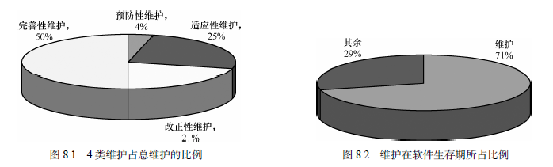
8.1 软件维护的分类

Slide 18
8.1.3 软件维护的特点
软件维护工作有以下特点。
① 软件维护是软件生存周期中延续时间最长、工作量最大的一个阶段。
② 软件维护不仅工作量大、任务重，而且维护不当的话，还会产生一些意想不到的副作用，甚至引起新的错误。
③ 软件维护活动实际上是一个修改和简化了的软件开发活动。
④ 尽管软件维护需要的工作量很大，但是长期以来，软件维护工作却一直未受到软件设计者们的足够重视。
第<number>页

Slide 19
8.2 软件维护的过程
软件维护是一件复杂而困难的事情，必须在相应的技术指导下，按照一定的步骤进行。
一般地，软件维护活动首先要建立一个维护组织，然后建立维护活动的登记、申请制度及对维护方案的审批制度，规定复审的评价标准。
8.2.1 结构化维护与非结构化维护
8.2.2 维护组织
8.2.3 维护工作的流程
8.2.4 维护工作的组织管理
第<number>页

Slide 20
8.2.1 结构化维护非结构化维护
8.2 维护与
8.2.2 维护组织
8.2.3 维护工作的流程
8.2.4 维护工作的组织管理
第<number>页

Slide 21
8.2.1 结构化维护与非结构化维护
结构化维护 — 指软件开发过程是按照软件工程方法进行的，开发各阶段的文档齐全，软件的维护过程，有一整套完整的方案、技术、审定过程及文档。因此易于维护。
非结构化维护 —软件配置的惟一成分是程序代码,缺乏必要的文档说明，文档缺少或者不一制，难于确定数据结构、系统接口等特性，这样的维护工作令人生畏，事倍功半。因此非结构化维护需要付出很大代价。

Slide 22
8.2 软件维护的特点
维护申请
是
软件系统
文档全否?
否
分析原设计
计划维护方法
分析源程序
修改设计
重新编程
修改源程序
有
有
经复审,还
有问题吗?
有
经复审,还
有问题吗?
无
无
交付使用
结构化维护与非结构化维护的对比

Slide 23
8.2.2 维护组织
对于大型软件系统，建立一个专门的维护组织机构是必须的。较小的软件系统，也有必要委派一个专人负责软件维护工作。
在维护活动开始之前，必须明确维护活动的审批制度。每个维护要求都要通过维护管理员转交给系统管理员去评价。系统管理员对维护申请做出评价后，由主管部门决定是否进行软件修改。维护小组在接到通过审批的维护申请报告后，将维护任务下达给指定的维护人员，并监控维护活动的开展。
第<number>页

Slide 24
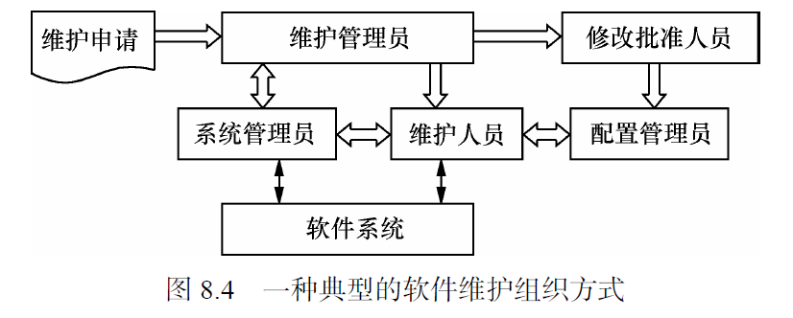
8.2.2 维护组织
第<number>页

Slide 25
8.2.3 维护工作的流程
概括地说，软件维护过程是：
建立维护机构→编写软件维护申请报告→确定软件维护工作流程→整理软件维护文档→评价软件维护性能。
第<number>页

Slide 26
8.2.3 维护工作的流程
1、一个典型的维护机构包括：维护管理员、修改批准人员、系统管理员、配置管理员和维护人员。
2、维护申请报告将由维护管理员和系统管理员共同研究和处理，相应地做出软件变更报告（Software Change Report, SCR）。SCR 的内容包括：所需修改变动的性质；申请修改的优先级；为满足该维护申请报告所需的工作量（人员数、时间数等）；预计修改后的结果等。
第<number>页

Slide 27
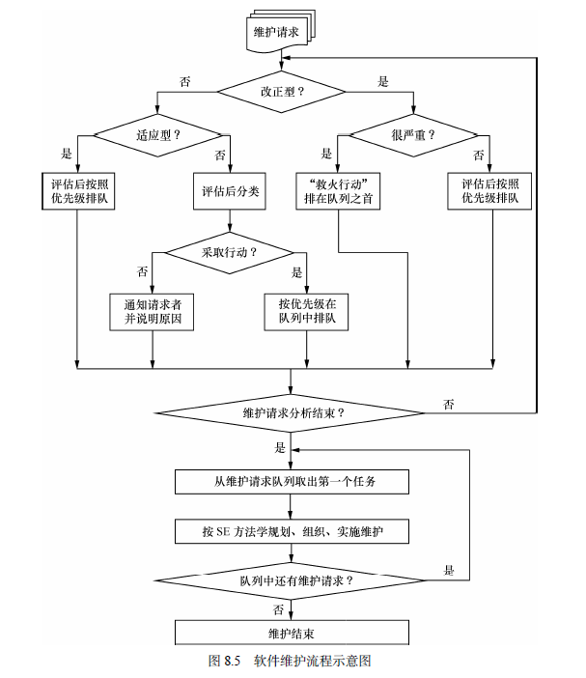
8.2.3 维护工作的流程
3、具体执行软件维护工作时，主要的步骤包括：
确认维护类型；
实施相应维护；
维护评审。
4、整理软件维护文档；
5、评价软件维护性能。
第<number>页

Slide 28
8.2.4 维护工作的组织管理
软件维护工作的复杂性决定了软件维护不仅需要技术性工作，还需要大量的管理工作与之相配合，才能保证维护工作的质量和效率。
第<number>页

Slide 29
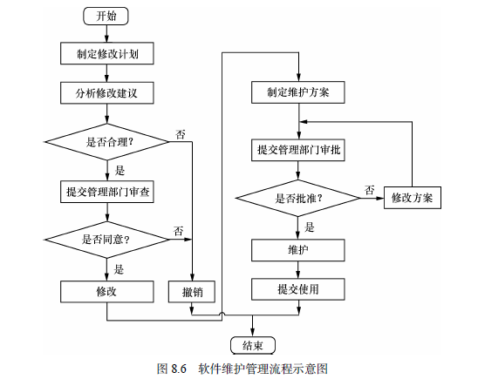
8.2.4 维护工作的组织管理
第<number>页

Slide 30
8.3 软件可维护性
8.3.1 软件可维护性的定义
8.3.2 软件可维护性的度量
8.3.3 提高软件可维护性的方法
第<number>页

Slide 31
8.3.1 软件可维护性的定义
是指纠正软件系统出现的错误和缺陷，以及为满足新的要求进行修改、扩充或压缩的容易程度。
是软件开发阶段各个时期的关键目标。
第<number>页

Slide 32
8.3.1 软件可维护性的定义
各类维护中的侧重点
 | 改正性维护 | 适应性维护 | 完善性维护
可理解性 | √
可测试性 | √
可修改性 | √ | √
可靠性 | √
可移植性 |  | √
可使用性 |  | √ | √
效率 |  |  | √

Slide 33
8.3.1 软件可维护性的定义
可理解性：维护人员通过阅读源代码和相关文档，理解软件的结构、接口、功能和内部过程的难易程度。
可测试性：指证实程序正确性的难易程度。程序越简单，证明其正确性就越容易，好的文档资料对诊断和测试至关重要。
可修改性：指修改程序的难易程度。一个可修改的程序往往是可理解的、通用的、灵活的和简明的。

Slide 34
8.3.1 软件可维护性的定义
可靠性：一个程序按照用户的要求和设计目标，在给定的一段时间内正确执行的概率。度量标准主要有平均失效时间间隔、平均修复时间和有效性。
可移植性：指程序从一个计算机环境移到另一计算机环境的适应能力，亦即程序在不同计算机环境下能够有效地运行的程度。

Slide 35
8.3.1 软件可维护性的定义
可使用性：从用户观点出发，把可使用性定义为程序方便、实用、及易于使用的程度。
效率：一个程序能执行预定功能而又不浪费机器资源的程度。这些机器资源包括内存容量、外存容量、通道容量和执行时间。

Slide 36
8.3.2 软件可维护性的度量
度量一个可维护的程序的七种特性时常用的方法就是质量检查表、质量测试和质量标准。
质量检查表是用于测试程序中某些质量特性是否存在的一个问题清单。评价者针对检查表上的每个问题，依据自己的定性判断，回答“是”或者“否”。
质量测试和质量标准则用于定量分析和评价程序的质量。

Slide 37
8.3.3 提高软件可维护性的方法
需要从以下五个方面着手：
  建立明确的软件质量目标和优先级
  使用提高软件质量的技术和工具
  选择便于维护的程序设计语言
  采取明确的、有效的质量保证审查措施
  完善程序的文档

Slide 38
8.4 软件维护中存在的问题
8.4.1 软件维护困难的表现
8.4.2 软件维护的副作用
8.4.3 软件维护的代价
第<number>页

Slide 39
8.4.1 软件维护困难的表现
软件维护的困难主要表现在以下几个方面。
（1）读懂别人的程序是很困难的，而文档的不足更增加了这种难度；
（2）文档的不一致性是软件维护困难的又一个因素，解决方法就是要加强开发工作中文档的版本管理；
（3）软件开发和软件维护在人员和时间上存在差异；
（4）软件维护不是一件吸引人的工作。
第<number>页

Slide 40
8.4.2 软件维护的副作用
维护的副作用是指由于修改软件而导致新的错误的出现或者新增加一些不希望发生的情况。一般维护产生的副作用主要有如下3 种。
1．修改代码的副作用
2．修改数据的副作用
3．修改文档的副作用
第<number>页

Slide 41
8.4.3 软件维护的代价
影响维护工作量的因素主要有以下六种：
系统的大小
程序设计语言：语言的功能越强，生成程序的模块化和结构化程度越高，所需的指令数就越少，程序的可读性越好。
系统年龄：系统使用时间越长，所进行的修改就越多，而多次修改可能造成系统结构变得混乱。

Slide 42
8.4.3 软件维护的代价
数据库技术的应用：可以简单而有效地管理和存储用户程序中的数据，减少生成用户报表应用软件的维护工作量。
先进的软件开发技术 ：可减少大量的维护工作量。
其它一些因素，如应用的类型、数学模型、任务的难度、开关与标记、IF嵌套深度、索引或下标数等，对维护工作量也有影响。

Slide 43
8.4.3 软件维护的代价
有形的软件维护成本是花费了多少钱，而其他非直接的成本有更大的影响。例如，无形的成本可以是：
（1）一些看起来是合理的修复或修改请求不能及时安排，使得客户不满意；
（2）变更的结果把一些潜在的错误引入正在维护的软件，使得软件整体质量下降；
（3）当必须把软件人员抽调到维护工作中去时，就使得软件开发工作受到干扰。
维护工作量可以分成生产性活动（如分析和评价、设计修改和实现）和“轮转”活动（如力图理解代码在做什么、试图判明数据结构、接口特性、性能界限等）

Slide 44
8.4.3 软件维护的代价
Belady 和Lehman 提出一个软件维护工作量的模型如下：
M=P+K*exp（C-D）
其中，M 表示维护中消耗的总工作量；P 表示上面描述的生产性活动工作量；K 是一个经验常数；C 表示由非结构化维护（缺乏好的设计和文档）而引起的程序复杂性的度量；D 表示对维护软件熟悉程度的度量。
由上式可以发现，C 越大，D 越小，那么维护工作量就成指数的增加。
也就是说，如果使用了不好的软件开发方法（未按软件工程要求做），原来参加开发的人员或小组不能参加维护的话，则维护工作量（及成本）将按指数级增加。

Slide 45
8.5 软件再工程
软件再工程旨在对现存的大量软件系统进行挖掘、整理以得到有用的软件组件，或对已有软件组件进行维护以延长其生存期。
软件再工程的基础是系统理解，包括对运行系统、源代码、设计、分析和文档等的全面理解，但在很多情况下，由于各类文档的丢失，只能对源代码进行理解，即程序理解。
软件再工程和逆向工程是目前预防性维护采用的主要技术，是走向自动维护的必经之路。

Slide 46
8.5 再工程和逆向工程
8.5.1 再工程与逆向工程的概念
8.5.2 为什么要实施软件再工程
8.5.3 软件再工程技术
第<number>页

Slide 47
8.5.1 再工程与逆向工程的概念
软件再工程:
是一类软件工程活动，它能够使我们：① 增进对软件的理解；② 准备或直接提高软件的可维护性、复用性或演化性。
软件的逆向工程:
是分析程序，力图在比源代码更高的抽象层次上建立程序表示的过程。
第<number>页

Slide 48
逆向工程过程
非结构化源代码
分析语句
重构代码
理解处理
分析模式
结构化源代码
分析模块
提取抽象
理解界面
初始规格说明
分析程序
理解数据
求精与简化
分析系统
最终的规格说明
逆向工程过程

Slide 49
8.5.2 为什么要实施软件再工程
实施软件再工程所带来的好处 ：
再工程可帮助软件机构降低软件演化的风险
再工程可帮助软件机构补偿软件的投资
再工程可使得软件易于进一步变更
再工程有着广阔的市场

Slide 50
8.5.3 软件再工程技术
再工程相关的技术
再工程课题 | 相关技术
改进软件 | 重构、文档重写、加注释更新文档、复用工程、重新划分模块、数据再工程、业务过程再工程、可维护性分析、业务分析、经济分析
理解软件 | 浏览、分析并度量逆向工程、设计恢复
获取、保存及扩充软件的知识 | 分解、逆向工程设计恢复、对象恢复、程序理解、知识库及变换

Slide 51
本章小结
软件系统开发完成，经测试达到可靠性指标后，就交给用户，进入软件生存周期的中时间最长的一个阶段，也是所花费精力和费用最多的软件维护阶段。有4 种类型，即改正性、适应性、完善性和预防性维护。软件维护过程需要建立相应的维护组织，按照一定的维护流程进行结构化维护工作。
软件可维护性是衡量软件质量的重要指标，主要通过可理解性、可测试性、可修改性等7 个特性来度量，提高软件可维护性需要从5 个方面入手完善维护工作。软件维护工作本身的特性决定了软件维护工作的困难，同时软件维护也可能带来修改代码、数据和文档等方面的副作用，因此，维护人员更应遵守软件维护的流程。
第<number>页

Slide 52
本章小结（续）
软件维护阶段还有一个重要工作是进行软件再工程，实施软件再工程首先需要理解系统，此外还会涉及软件再工程的一些相关技术。
第<number>页

Slide 53

习题
为什么软件需要维护？维护有哪几种类型？简述它们的维护过程。
什么是软件可维护性?可维护性度量的特性是什么? 提高可维护性的方法有哪些?
改正性维护与“排错”是否是一回事？为什么？
软件维护困难的原因是什么? 提高可维护性的方法有哪些?
什么是程序修改的副作用？程序修改的副作用有哪几种？试举例说明？

Slide 54

习题
6.在软件计划中是否应该把维护费用计划在内？实际情况如何？
7.什么是软件再工程？软件再工程的意义是什么？软件再工程的相关技术有哪些？

